Slide 1


Föräldramöte IFK Hjo P11
2020-04-15

Slide 2
Agenda
Träningstider
Matcher
Cuper
Laguppdrag
Medlemsavgift & aktivitetsavgift
Newbody
Blå tråden

Slide 3
Träningstider & match
Onsdagar 17:30 -19:00 – Kommunplanen
Lördagar 11:00 – 12:30 – Hockeyrinken
Matcher är lite osäkert då världen/Sverige ser ut som den gör just nu.
Tanken är att spela poolspel likt det vi gjorde förra året. Troligen sker detta inte förrän till hösten.

Slide 4
Cuper
Giff cupen 25/4 – Inställd.
Nabben Cup, Skultorp lördagen 15/8
(Preliminär bokad, beror på Corona)

Slide 5
Laguppdrag
Bollvärdar på Herr-lagets (A) hemma matcher. Detta kommer spelas som en enkelserie med start 23/6 (preliminär start)
6 st killar per match.
Schema kommer när det närmar sig. (Uppehåll i juni)

Slide 6
Medlemsavgift & Aktivitetsavgift
Medlems & aktivitetsavgift kommer att faktureras i slutet av April månad.
Medlemsavgift 250:-/år (gäller för Fotboll, Innebandy & Friidrott)
Aktivitetsavgift 700:-

Slide 7
Newbody
Varje paket kostar 150 kronor. IFK Hjo tjänar 37 kronor/paket.
Varje familj i föreningen ska sälja minst 6 paket (i en familj kan flera spelare ingå).
Varje familj får självklart sälja fler paket.
Man kan inte köpa sig fri.

Slide 8
Blåtråden – IFK Hjos Värde grund
Blå tråden ska fungera som vägledning och stöd för föreningens ledare samt ge information om den inriktning som föreningen har på sin ungdomsverksamhet. Den beskriver också vad vi som förening förväntar oss av dig som förälder, spelare och ledare för att vår ungdomsverksamhet ska fungera på ett bra sätt.
Blå tråden hittar ni på https://www.laget.se/IFKHjo/Page/385388

Slide 9
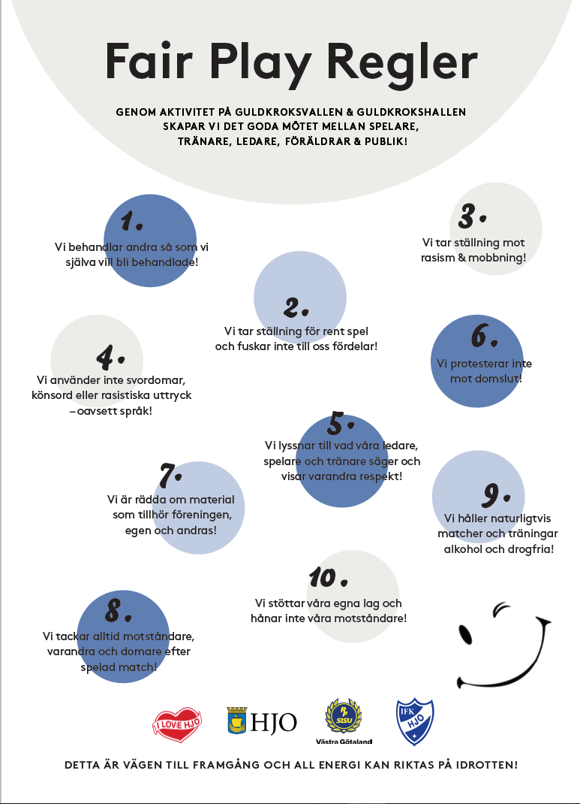
Fairplay
I samarbete med RF SISU har IFK Hjo format våra fairplay regler
Dessa regler gäller i vårt lag och tanken är att vi skall använda en träning att prata om dessa framöver.

